Slide 1
FASES DA ENGENHARIA DE REQUISITOS

Slide 2
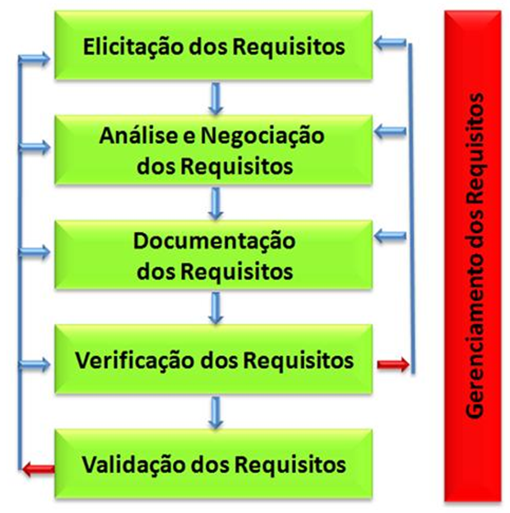
Engenharia de Requisitos e suas Fases
Para que objetivos sejam alcançados a engenharia de requisitos baseia-se em um processo que deve garantir a criação, levantamento, documentação, verificação, validação e gerenciamento dos requisitos. Este processo divide-se conforme imagem ao lado.

Slide 3
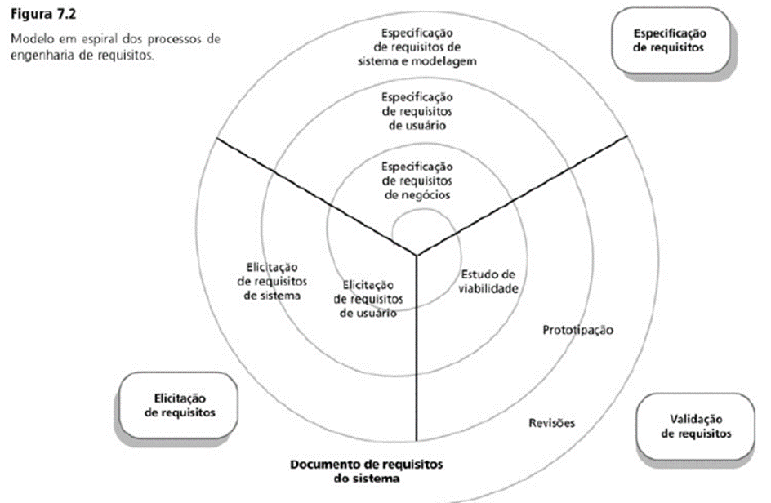
Engenharia de Requisitos e suas Fase

Slide 4
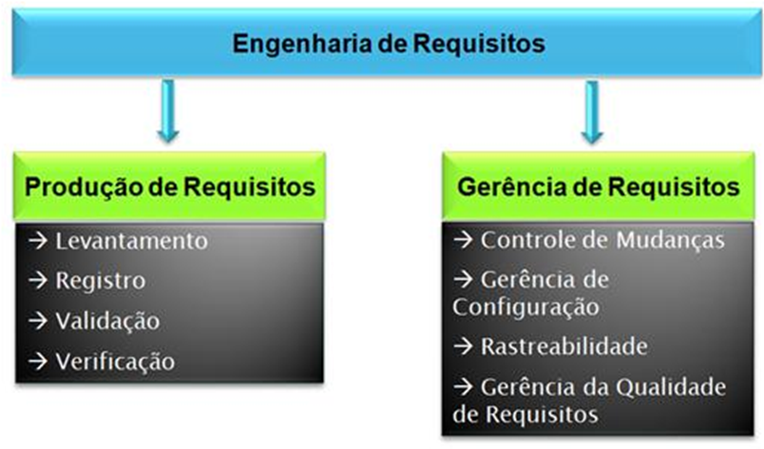
Engenharia de Requisitos e suas Fases
Analisando o processo de engenharia de requisitos podemos subdividi-lo de forma de forma macro em duas fases: A geração de requisitos e a gestão dos requisitos, que embora distintas ambas possuem enorme importância.

Slide 5
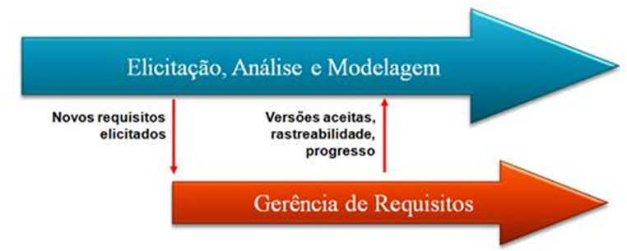
Engenharia de Requisitos e suas Fases
A geração dos requisitos e a gerência destes são fases macros distintas, porém que andam em paralelo, a única diferença é que a segunda se inicia apenas após o levantamento dos requisitos.

Slide 6
Fase de produção dos requisitos

Slide 7

Fase de Produção dos Requisitos
Definição sobre elicitar requisitos segundo KRAUSE (2014, p. 72):
Elicitar significa descobrir, tornar explícito, obter o máximo de informações para o conhecimento do objeto em questão. [...] Cabe a elicitação a tarefa de identificar os fatos que compõem os requisitos, de forma a prover o mais correto e mais completo entendimento do que é demandado.

Slide 8
Fase de Produção dos Requisitos
Elicitar requisitos é a atividade que tem como objetivo descobrir os requisitos de sistema através de técnicas especificas. Técnicas essas que veremos ao longo desta apostila. O processo de extração de requisitos de sistema não é tão simples como parece, esta fase deve ser minuciosamente trabalhada e se bem feita gerará bons frutos. Este processo pode gerar certas dificuldades que senão tomadas as devidas providências transformam-se em grandes obstáculos que podem impedir consideravelmente o levantamento e consequentemente a obtenção de um documento de requisitos com qualidade.

Slide 9
Problemas no Levantamento de Requisitos
Usuários normalmente não tem uma ideia exata do sistema por ele requerido nem muito menos do que o seu negócio realmente necessita
Usuários têm dificuldades para descrever seu conhecimento sobre o domínio do problema;
Usuários e analistas têm postos de vistas diferentes no que se refere a problemas. Isto ocorre normalmente devido a suas formações em áreas distintas;
Usuários podem implicar com o novo software e prontamente negarem-se a realizar a elicitação, podendo até sabotarem esta parte do processo.

Slide 10
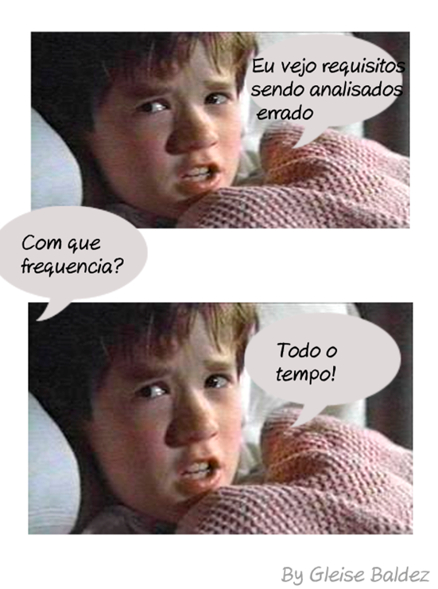
Problema no Levantamento de Requisitos

Slide 11
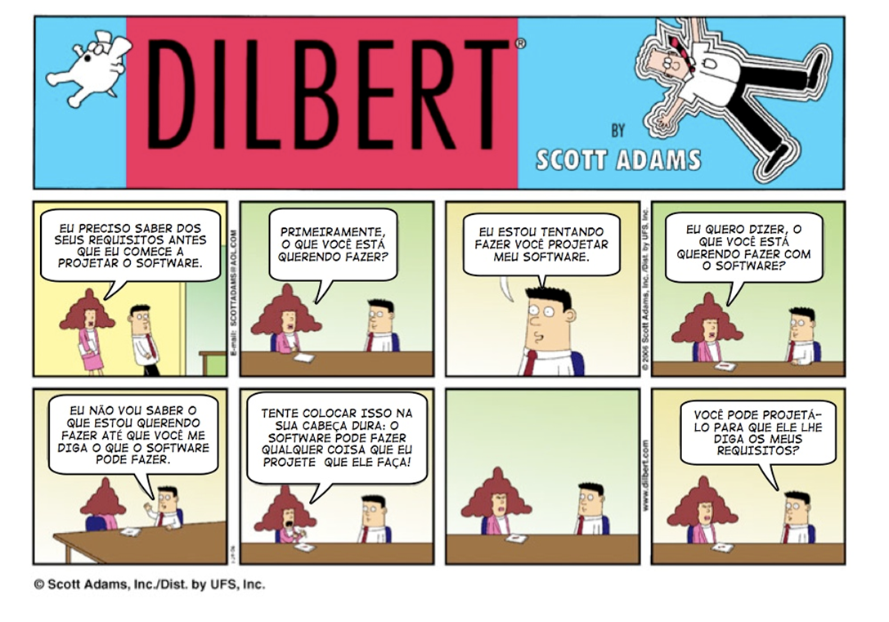
Problemas no Levantamento de Requisitos

Slide 12
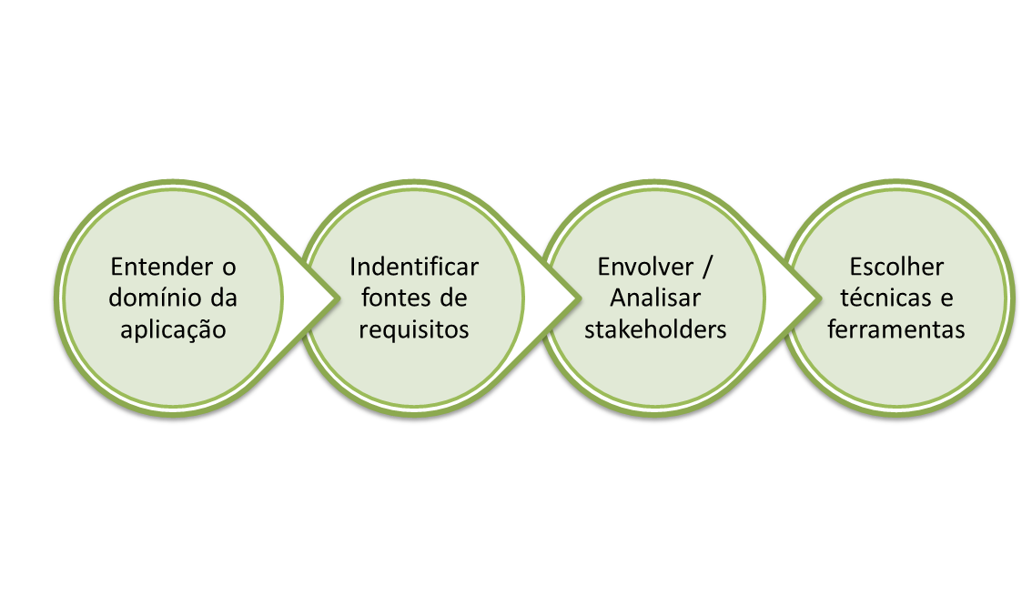
Atividades de um bom Levantamento de Requisitos
Para realizar um bom levantamento de requisitos é necessário realizar algumas atividades, podemos ver abaixo as atividades que compõem esta fase.

Slide 13
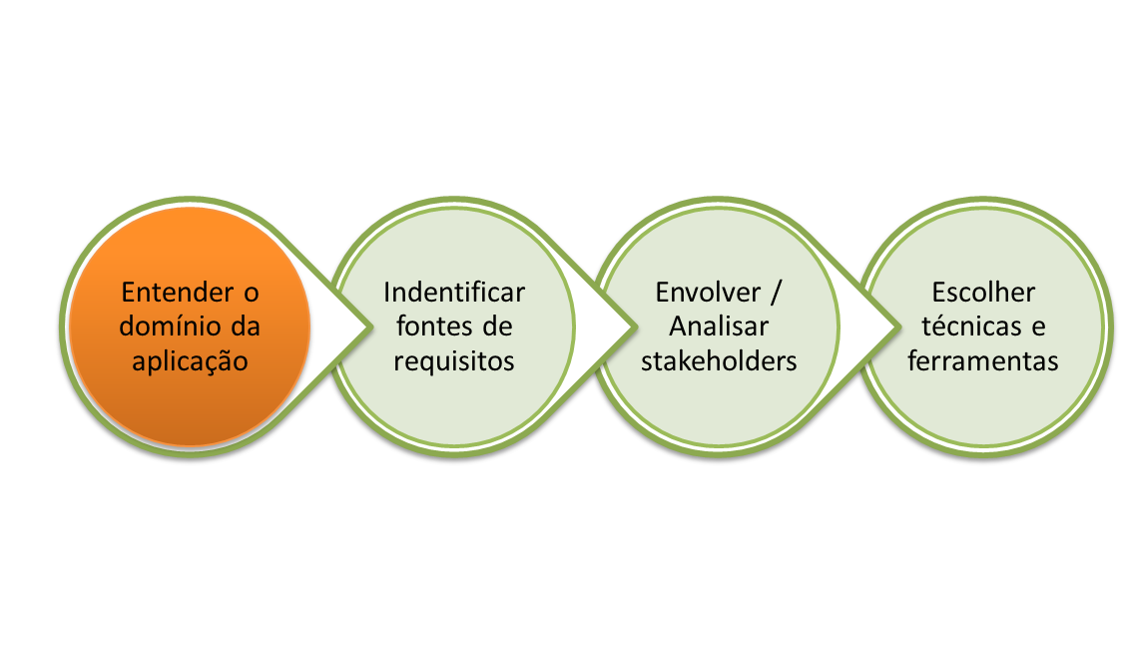
Atividades de um bom Levantamento de Requisitos
É nessa atividade que deve-se investigar em detalhes o mundo real, descrever os processos atuais e entendendo detalhadamente o ambiente (aspectos organizacionais, políticos, sociais e principalmente objetivos de negócios)

Slide 14
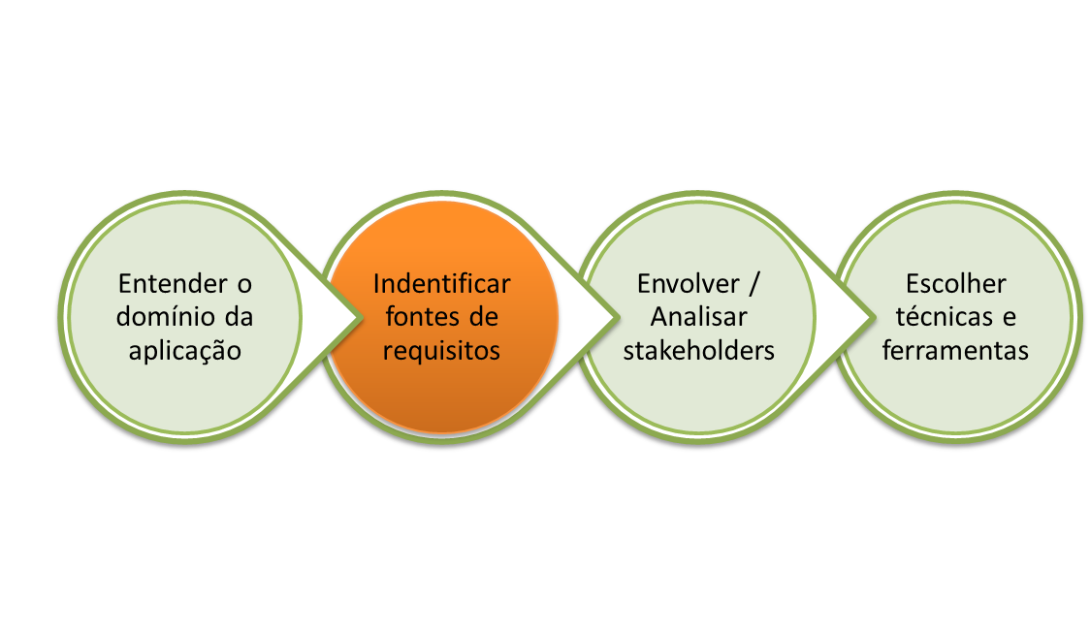
Atividades de um bom Levantamento de Requisitos
Nesta atividade se faz necessário identificar as pessoas que possuem o conhecimento necessário como stakeholders, especialistas, consultores externos, documentações de sistemas legados, documentos de processo, manuais, relatórios e etc.

Slide 15
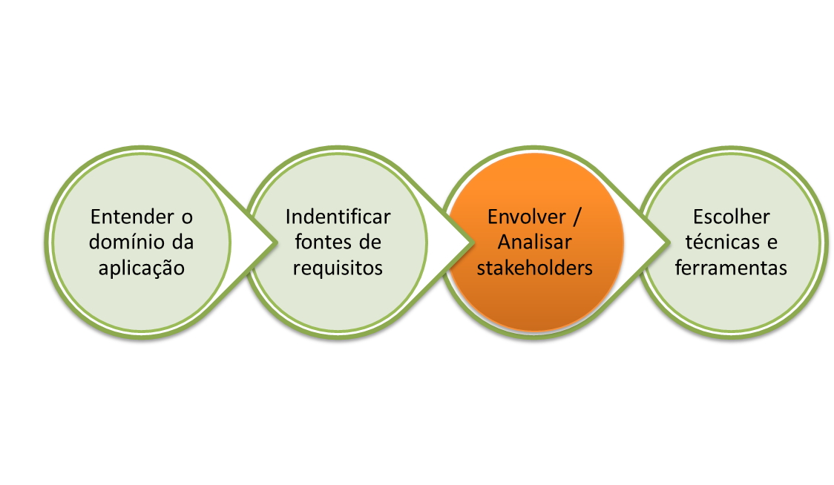
Atividades de um bom Levantamento de Requisitos
Neste ponto é preciso identificar os stakeholders do projeto e envolve-los no levantamento de requisitos. Está ação é importante pois estes normalmente são as pessoas que detêm o maior conhecimento do processo de negócios, além de serem as pessoas que têm o maior interesse no sucesso do projeto.

Slide 16
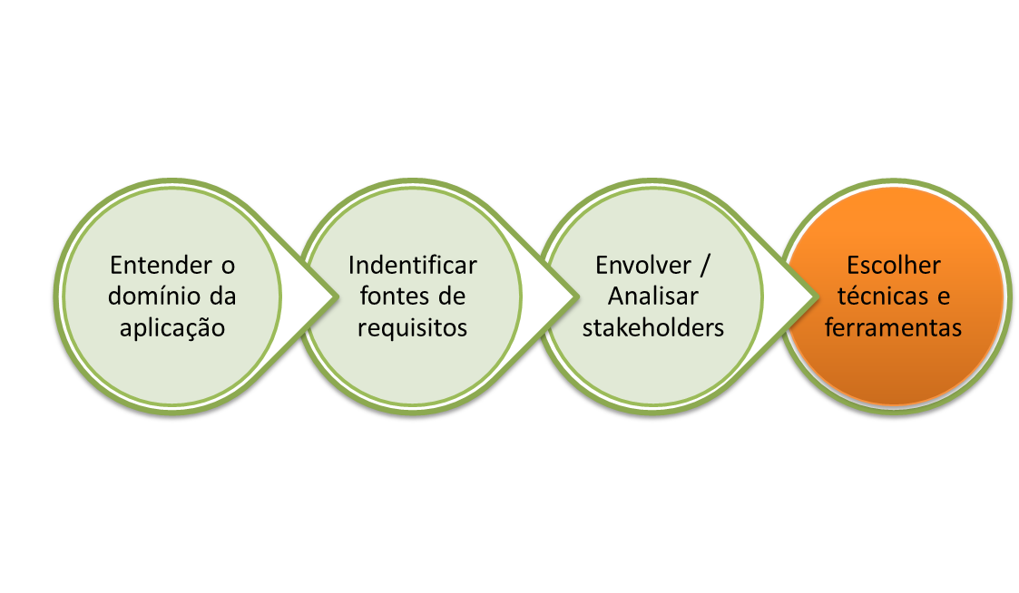
Atividades de um bom Levantamento de Requisitos
Existem boas práticas e técnicas que podem nos ajudar nesta árdua e importante tarefa. Vale salientar que na maioria das vezes a combinação de técnicas de elicitação é o mais adequado a se fazer.

Slide 17
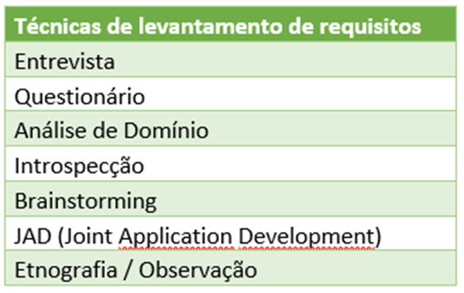
Técnicas de Levantamento de Requisitos
De acordo com Moraes, J. B. D. (2009) :
As técnicas de levantamento de requisitos têm por objetivo superar as dificuldades relativas a esta fase. Todas as técnicas possuem um conceito próprio e suas respectivas vantagens e desvantagens, que podem ser utilizadas em conjunto pelo analista.

Slide 18
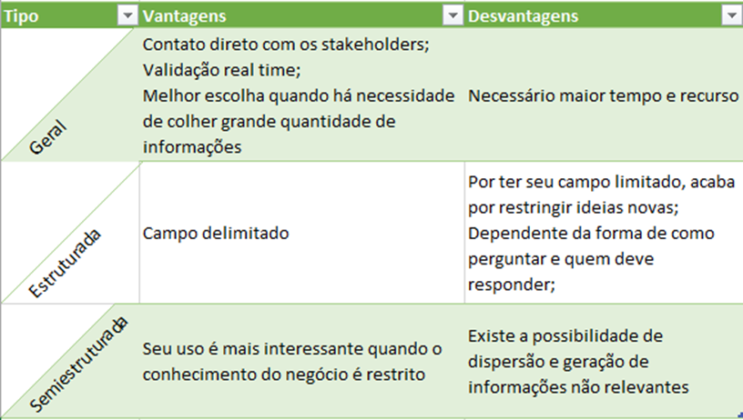
Entrevista
É a técnica mais utilizada, baseia-se em atividades sociais e sua eficácia está totalmente ligada a experiência do entrevistador e da interação dos participantes. As entrevistas classificam-se em três tipos: Estruturadas, semiestruturas e não estruturadas.

Slide 19
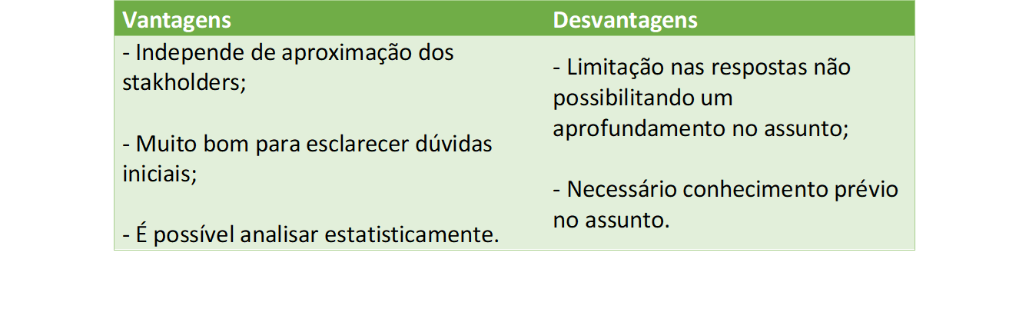
Questionário
Técnica de levantamento de requisito eficiente quando há a necessidade de entendimento da parte técnica e de domínio, normalmente aplicada no início do levantamento de requisitos e serve como base para outras técnicas de levantamento.

Slide 20
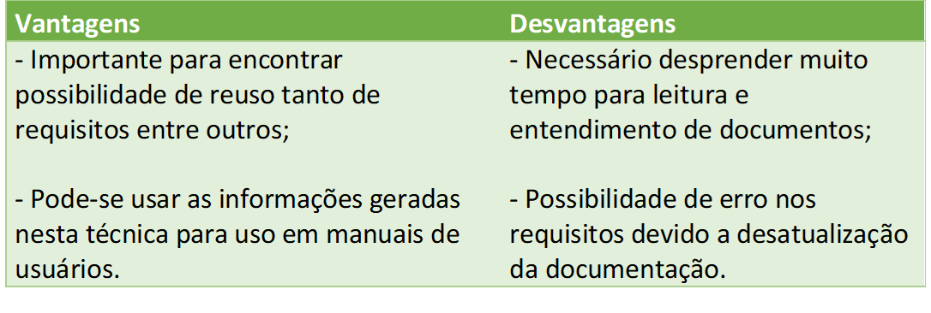
Análise de Domínio
Técnica utilizada quando se está substituindo ou atualizando um sistema legado. Consiste na análise de documentações e do sistema existente.

Slide 21
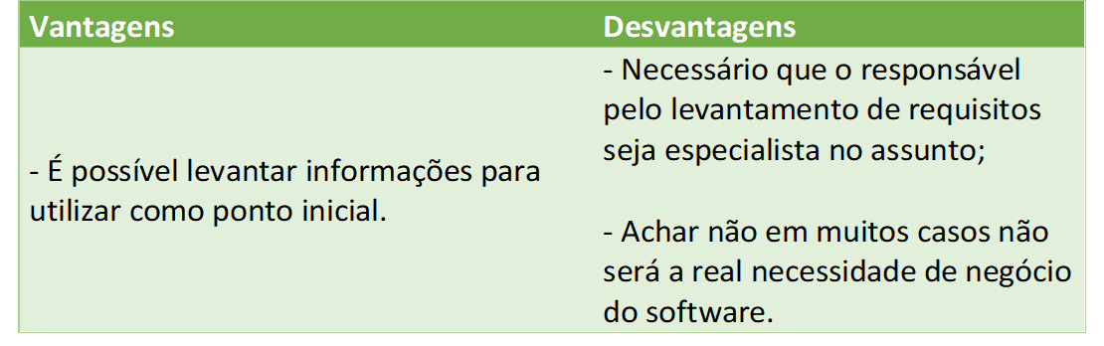
Introspecção
Esta técnica consiste no levantamento dos requisitos com base no conhecimento e experiência do responsável por levantar os requisitos.

Slide 22
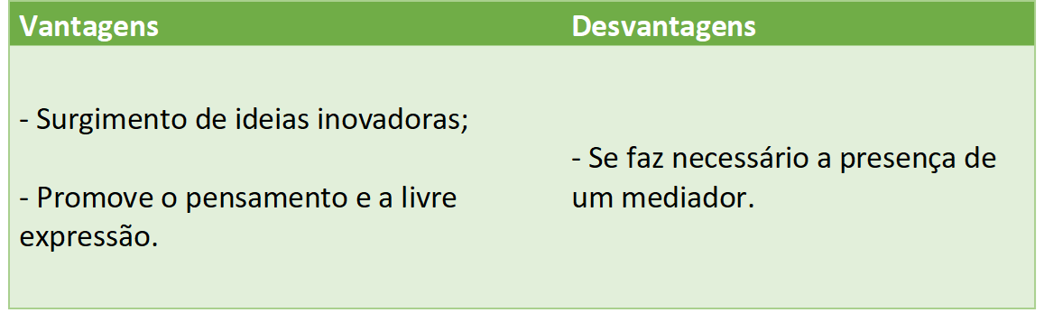
Brainstorming
Esta técnica consiste em colocar vários stakeholders juntos e gerar discussões informais para que sejam geradas ideias de forma livre. Ao realizar um brainstorming deve evitar a todo custo tomadas de decisões, críticas, filtros entre outros.

Slide 23
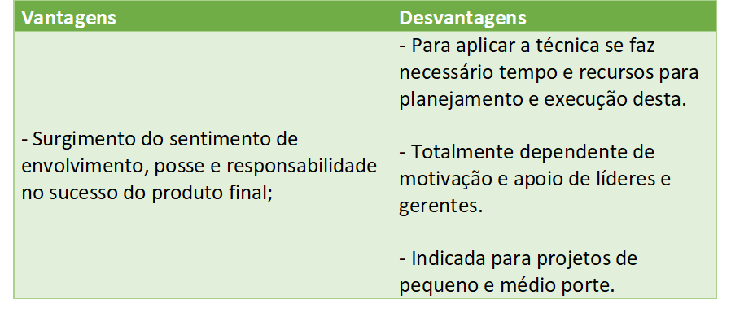
JAD (Joint Application Development)
É uma técnica que tem como objetivo criar uma visão do sistema colaborativamente, envolvendo a participação e tomada de decisões de todos os stakeholders. A técnica de JAD deve ser utilizada em casos onde é necessário o consenso geral, aumentando o comprometimento de todos quanto ao sucesso do software. A JAD possui duas etapas principais: planejamento e projeto, a primeira etapa é onde são levantados / especificados os requisitos e a segunda etapa são as atividades de projeto do sistema (adaptação, sessão e finalização).

Slide 24
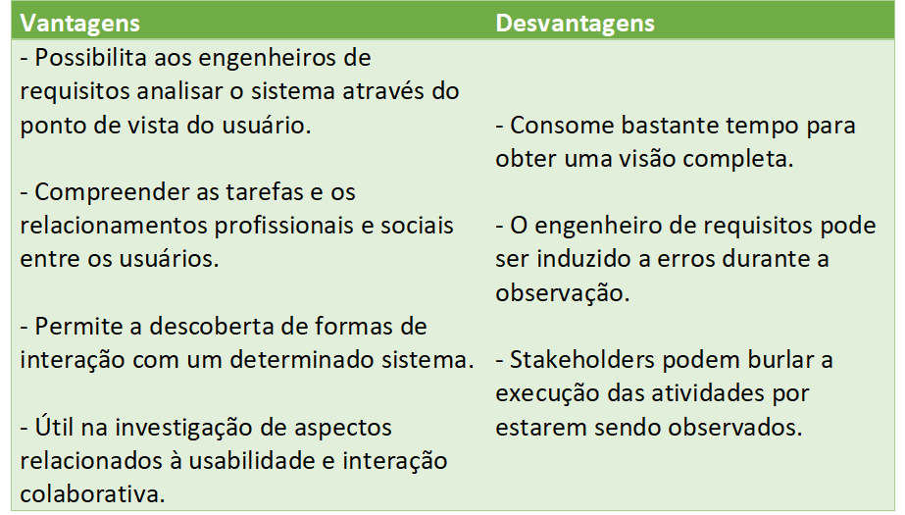
Etnografia/Observação
Método de observação de comportamento, usado por antropólogos. Na elicitação de requisitos o analista observa os usuários durante suas atividades normais de trabalho (observação direta em ambiente real. Este método ajuda a descobrir aqueles requisitos “implícitos” e é útil quando o novo sistema deve resolver problemas relacionados a processos ou procedimentos.

Slide 25

Registro dos Requisitos
Para a documentação de requisitos recomenda-se utilizar SRS da IEEE std 830, o Institute of Eletrical and Eletronics engineers - IEEE Std 830 é uma norma que recomenda abordagens para a Especificação de Requisitos de Software - ERS ou SRS – Software Requirements Specifications.
A SRS é o documento que permite ao cliente descrever suas necessidades e ao desenvolvedor compreendê-las, o qual define todos os requisitos que devem compor o software e estabelece uma base para o acordo entre clientes e desenvolvedores sobre o que o software fará (IEEE, 1998).

Slide 26
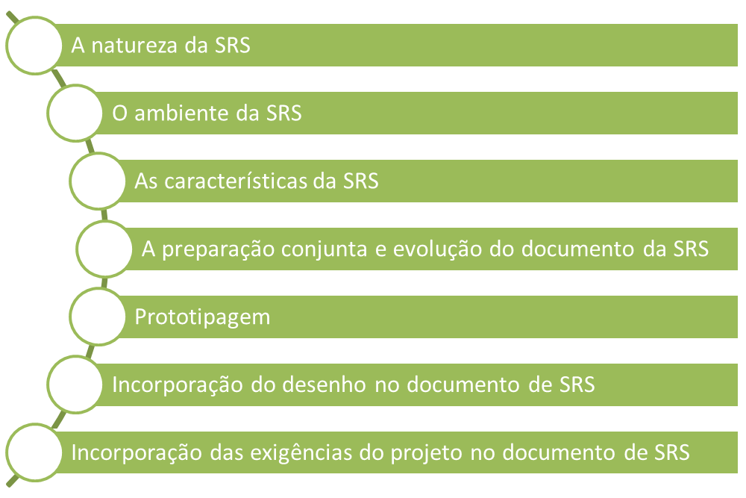
Registro dos Requisitos
Há algumas considerações para se produzir uma boa SRS.

Slide 27
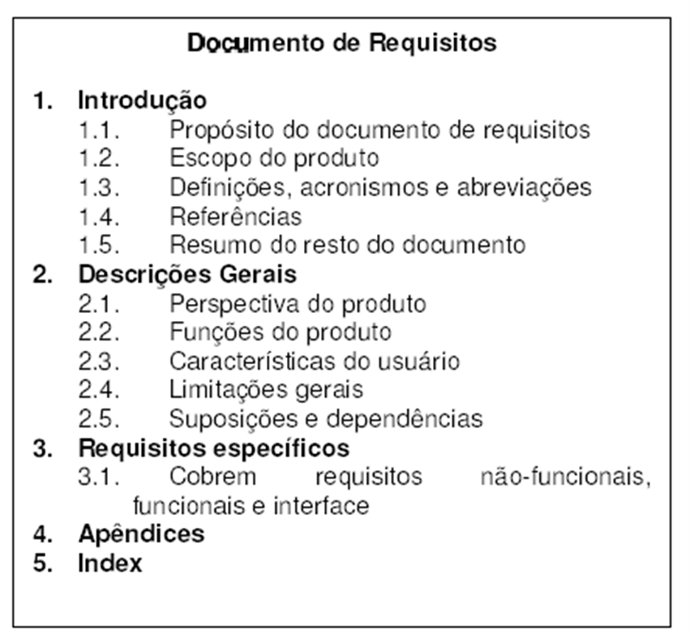
Estrutura de Documento de Requisito

Slide 28
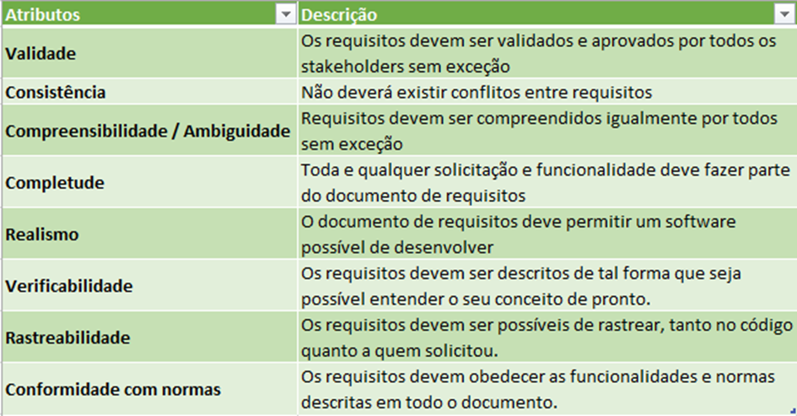
Verificação e Validação de Requisitos
A validação é de extrema importância pois minimizam a possibilidade de erros nos requisitos que por sua vez aumentam o custo do projeto e do retrabalho. Nesta fase será necessário verificar os atributos dos requisitos

Slide 29
Fase de Gestão de Requisitos

Slide 30
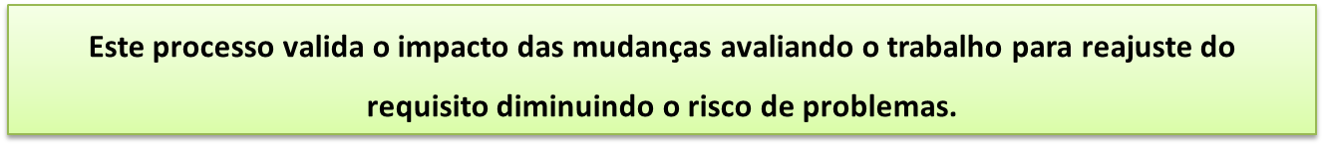
Gestão de Requisitos
Requisitos são elementos que podem mudar com facilidade por vários motivos, erros na elicitação de requisitos, mudança de negócio, alteração devido a legislação, entre outros. Se não for tomado o cuidado ideal podemos pôr em sério risco o sucesso do projeto, pois as alterações de requisitos não forem realizadas de forma organizada teremos um documento de requisitos ambíguo e de baixa qualidade.

Slide 31

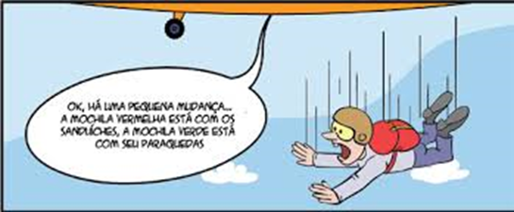

Gestão de Requisitos
Requisitos são elementos que podem mudar com facilidade por vários motivos, erros na elicitação de requisitos, mudança de negócio, alteração devido a legislação, entre outros. Se não for tomado o cuidado ideal podemos pôr em sério risco o sucesso do projeto, pois as alterações de requisitos não forem realizadas de forma organizada teremos um documento de requisitos ambíguo e de baixa qualidade.

Slide 32

Gestão de Requisitos
Para diminuir o risco de problemas citados anteriormente ao longo do processo de geração dos requisitos, se faz necessário a condução da gestão de requisitos, este processo valida o impacto das mudanças avaliando o trabalho para reajuste do requisito.

Slide 33
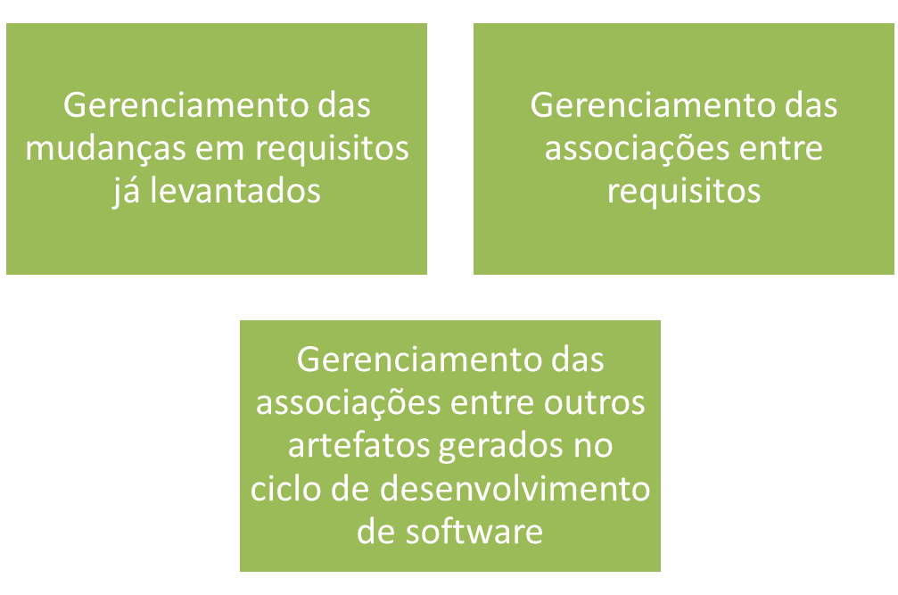
Principais Pontos na Gestão de Requisitos

Slide 34

Gestão de Mudança de Requisitos
Problemas
Mudanças ocorrem de uma forma ou outra;
Mudanças podem prejudicar o andamento do processo.

Slide 35

Gestão de Mudança de Requisitos
Solução
Estar preparado para as mudanças e conduzi-las de forma a gerar menor impacto;
Criação de um processo de controle de mudanças.
Melhora e facilidade na tomada de decisão
Controle e gestão de custos, prazo e qualidade
Além de permitir que as mudanças tenham rastreabilidade.

Slide 36
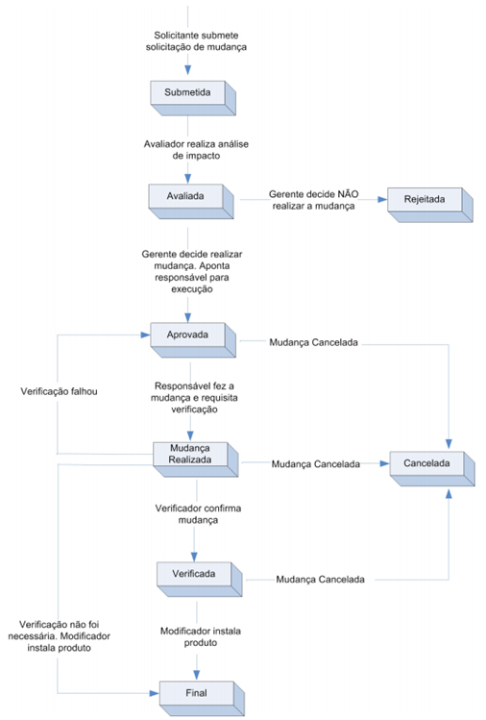
Exemplo de Processo de Mudança de Requisito

